Slide 1
躁动的web动画 ——第48讲 加载动画
主讲人：kong66

Slide 2
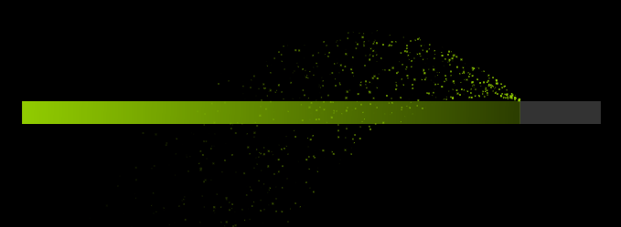
1.目标——加载动画（难度：3.2）
本期我们的目标是在canvas画布上制作一个进度条加载动画，加载过程中会有粒子喷洒效果，好像是进度条加载中擦出的碎屑！

Slide 3
2.分析需求——庖丁解牛
粒子的抛物线运动
粒子飞出后是相后是呈抛物线运动的，可通过计算模拟出这种轨迹.
粒子的管理
粒子可以编写一个对象，方便进行管理，进度条也编写一个对象，包含诸多粒子子对象

Slide 4
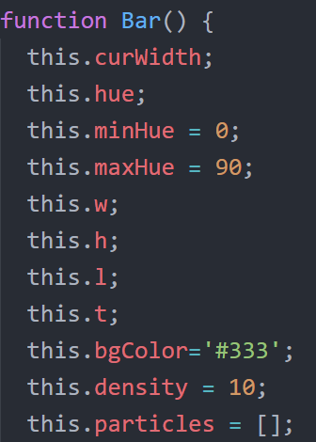
3.绘制进度条
3-a 进度条对象
进度条对象负责根据给定的百分比绘制进度条的功能，包括进度条的定位，颜色，以及进度条喷洒的粒子
当前绘制长度
色相范围
进度条尺寸
粒子密度
装粒子的数组

Slide 5
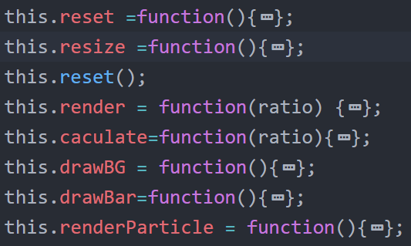
响应窗口尺寸变化函数
每帧调用的渲染函数
计算进度条长度
绘制进度条
渲染粒子效果
3-b 进度条尺寸计算
我们根据窗口大小调整canvas的大小和进度条的总长度，并且居中显示.

Slide 6
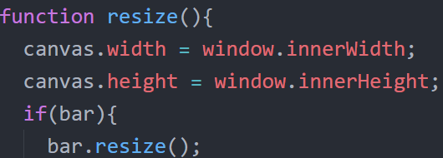
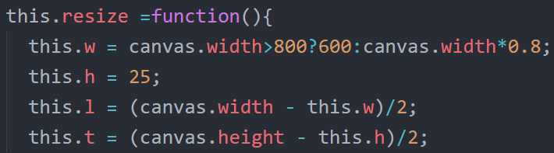
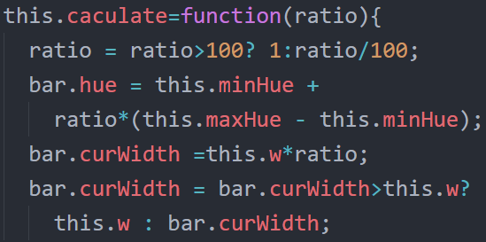
根据窗口尺寸改变canvas和进度条的尺寸
进度条尺寸,最大600,否则为屏幕宽度80%
居中
进度百分比
计算当前色相数值
计算当前宽度数值
限定不超出最大宽度

Slide 7
3-c 渐变色
我们通过var gra=createLinearGradient(x0,y0,x1,y1)函数创建一个渐变色对象,赋值给fillStyle属性，这样就可以使用渐变色来填充路径. (x0,y0),(x1,y1)分别是渐变色的起点和终点，注意这个坐标是canvas画布坐标，如果渐变色坐标和图形路径坐标没有交集，将不会看到渐变色.两点之间颜色如何渐变?哪些颜色渐变呢? 如下
gra.addColorStop(0,’red’);
gra.addColorStop(0.5,’blue’);
gra.addColorStop(1,’green’);
addColorStop的第一个参数位于0~1之间，代表颜色停止点在渐变线上的位置，第二个参数是颜色字符串.

Slide 8
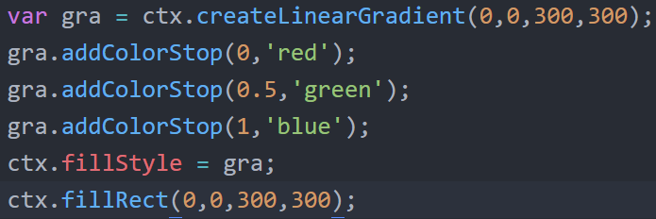
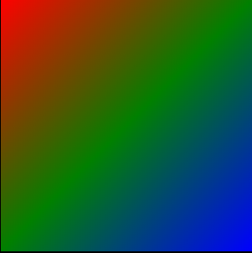
3-d 绘制进度条主体

Slide 9
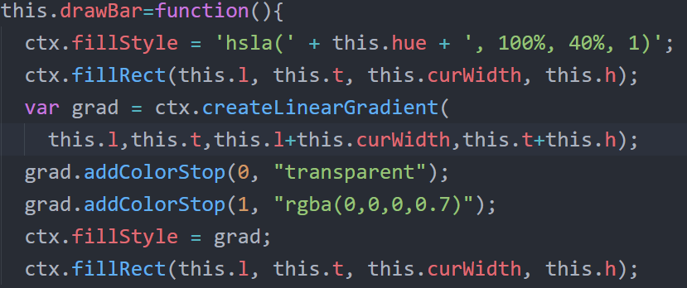

绘制进度条
创建进度条大小的渐变色
覆盖一层由透明到半透明的黑色渐变
绘制渐变色

Slide 10
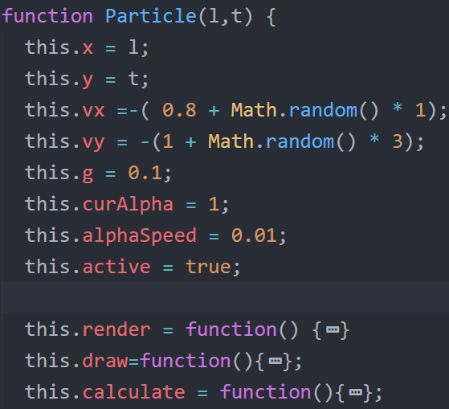
4.绘制粒子
4-a 粒子对象
初始速度水平向左，垂直向上
重力加速度
透明度变化速度
该粒子是否活跃,不活跃的将不再进行渲染
渲染，绘制，计算函数

Slide 11
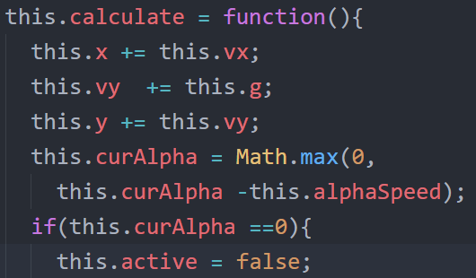
4-b 粒子运动模拟
随着进度条的加载，粒子向左上方喷射，然后向左下方做抛物线运动，抛物线运动的特点是，水平方向做匀速运动，垂直方向受到重力影响做匀变速运动.
匀速向左增加位移
先改变速度，注意速度先向上，后向下
垂直位置改变
因为重力加速度为负数
透明度逐渐增大
全透明时，设置不活跃标识，粒子将不再渲染

Slide 12
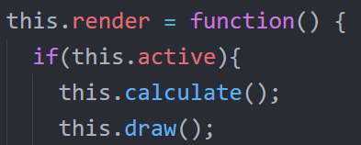
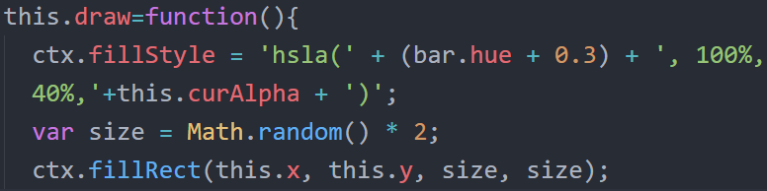
4-c 渲染粒子
计算绘制
随机尺寸模拟粒子的闪烁效果

Slide 13
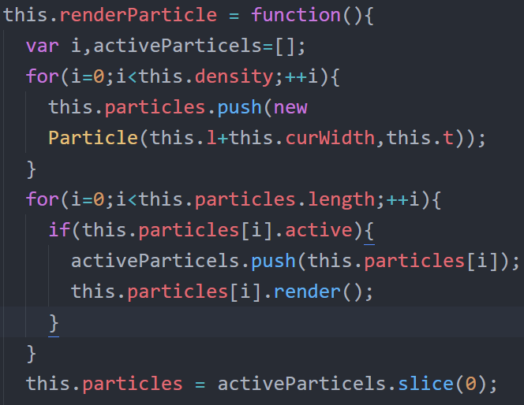
4-d 粒子管理
每帧生成一定数量的粒子
如果是活跃粒子就渲染，非活跃粒子不渲染
仅保留活跃粒子，否则内存和渲染成本就会暴涨

Slide 14
5.更多思考
如何动态的改变栗子喷射的密度，比如进度条加载速度快就高密度喷射，速度慢就低密度喷射，停止就不喷射，如何实现呢？
本期内容就讲到这里，谢谢大家！

